Slide 1
AGENDA · CE QUE NOUS ALLONS VOIR
Boulanger
PÉRIODE
24/09/2026 → 30/09/2026
Revue de performance de la campagne Boulanger, du 24 au 30 septembre 2026.
01
Les indicateurs qui comptent
Ce que nous pilotons, et comment chaque chiffre se mesure.
02
Boulanger
Formats diffusés, performance média de la semaine, visibilité dans les réponses des IA et intentions d'achat.
03
Pistes de reco
Ce que nous proposons pour les prochaines semaines.

Slide 2
01 INDICATEURS · 02 BOULANGER · 03 PISTES DE RECO
LES INDICATEURS QUI COMPTENT · RAPPEL
Boulanger
PÉRIODE
24/09/2026 → 30/09/2026
Deux objectifs prioritaires pilotent la campagne. Les secondaires disent comment ils bougent.
OBJECTIFS PRIORITAIRES
OBJECTIFS SECONDAIRES
01
Win rate
Part de voix
Quand l'IA compare Boulanger à une autre enseigne, dans combien de cas l’utilisateur clique sur l'ad Boulanger ? ​
Renforcer votre visibilité face aux enseignes concurrentes.
Taux de première apparition
Part des conversations où Boulanger est cité dès la première réponse de l'IA.
Part des citations de Boulanger parmi l'ensemble des citations d'enseignes de votre catégorie.
Taux d'exclusivité
Part des réponses qui citent Boulanger sans mentionner d'enseigne concurrente.
02
Intentions d'achat
Trafic LLM qualifié
Les familles de questions que votre audience pose aux IA avant d'acheter, et la présence de Boulanger sur chacune.
Amener sur boulanger.com des visiteurs en intention d'achat.
Conversions — attribution conversationnelle
EN DÉPLOIEMENT
Ventes attribuées aux clics provenant des conversations IA, mesurées par le conversion tracker posé sur boulanger.com.
Visites issues des conversations IA, qualifiées selon l'intention exprimée par l'utilisateur.
Cette semaine, la part de voix gagne 0,3 point, mais le trafic qualifié recule de 11,3 %.

Slide 3
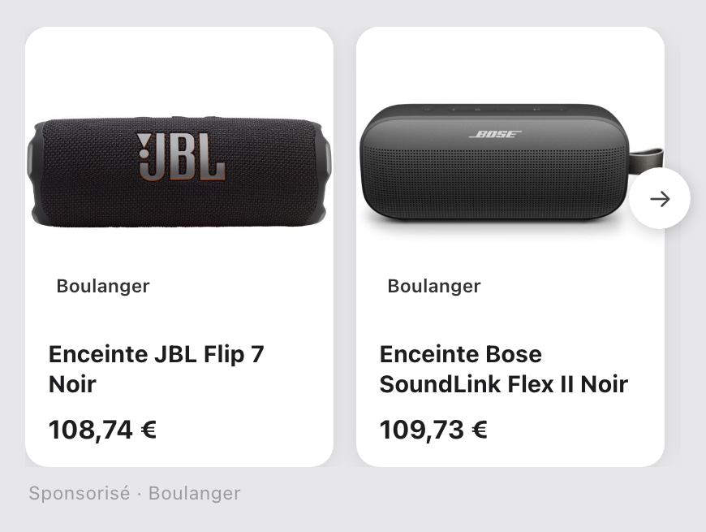
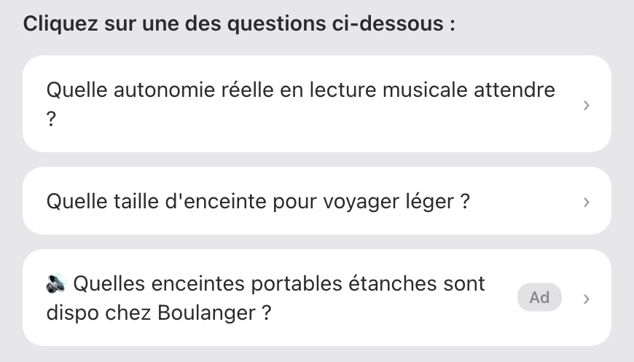
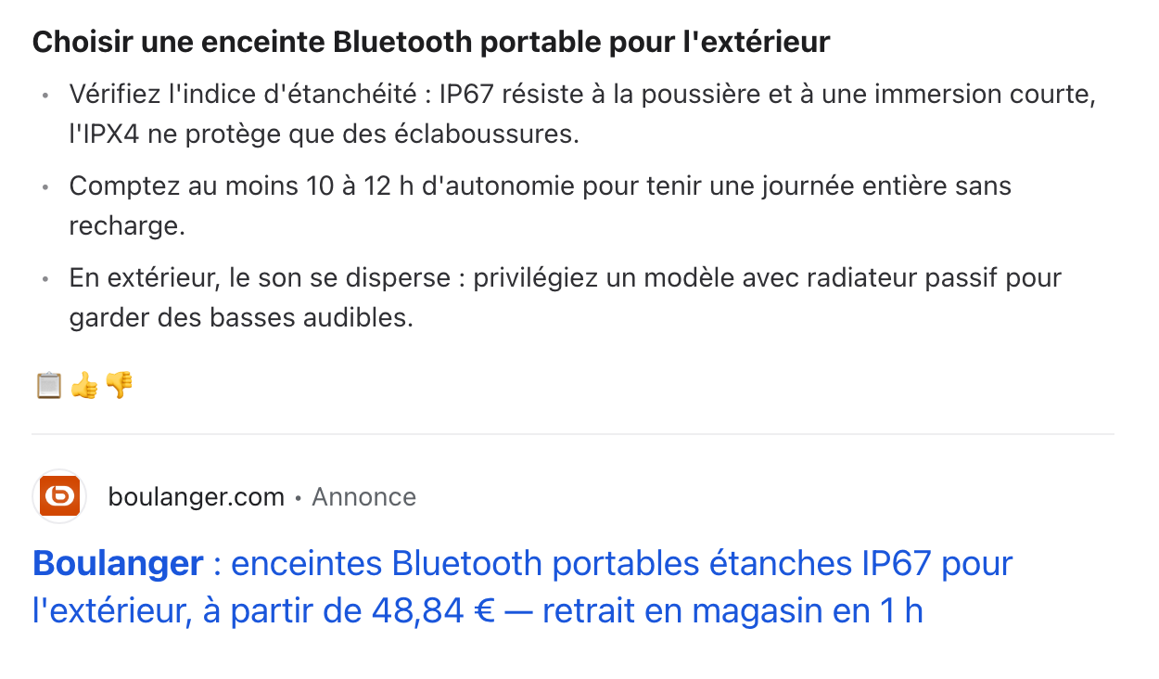
01 INDICATEURS · 02 BOULANGER · 03 PISTES DE RECO
FORMATS PUBLICITAIRES · CE QUE VOIT L'UTILISATEUR
Boulanger
PÉRIODE
24/09/2026 → 30/09/2026
Vos 3 formats - campagne en cours depuis le 28 août 2026
Budget mensuel 10 000 € · Activation le 28 août 2026
LES TROIS FORMATS
1 · CARROUSEL PRODUIT SPONSORISÉ
2 · QUESTION SUGGÉRÉE SPONSORISÉE
3 · TEXT ADS SUR QWANT
Les trois formats sont servis dans le même inventaire éditorial, au moment où l'utilisateur exprime son intention d'achat.

Slide 4
01 INDICATEURS · 02 BOULANGER · 03 PISTES DE RECO
RAPPORT DE PERFORMANCE · PÉRIODE ANALYSÉE 24/09/2026 → 30/09/2026
Boulanger
COMPARAISON
vs 17/09/2026 → 23/09/2026
4 879,75 € sur 10 000 € · 49 %
Campagne lancée le 28 août 2026 · 34 jours de diffusion · statut : Live
BUDGET CONSOMMÉ
CHIFFRES SUR 1 SEMAINE
PERFORMANCE MÉDIA
INDICATIF
INDICATIF
MENTIONS CONVERSATIONNELLES
TRAFIC LLM QUALIFIÉ
CTR
CONVERSIONS LAST CLICK
CVR LAST CLICK
CPC MOYEN
PANIER MOYEN
1 311 465
6 468
0,49 %
6
0,29 %
0,37 €
148,11 €
24/09 → 30/09
24/09 → 30/09
24/09 → 30/09
24/09 → 30/09
24/09 → 30/09
24/09 → 30/09
24/09 → 30/09
▲ +16,7 %
▼ -11,3 %
▼ -0,16 pt
▲ +100 % (3)
▲ +0,17 pt
▲ +26,6 %
▲ +4,2 %
vs 17→23/09
vs 17→23/09
vs 17→23/09
vs 17→23/09
vs 17→23/09
vs 17→23/09
vs 17→23/09
4 475 698
26 646
0,60 %
15
0,20 %
0,27 €
140,21 €
YTD
YTD
YTD
YTD
YTD
YTD
YTD
Premières conversions remontées : 6 ventes attribuées sur la semaine (3 la semaine précédente), pour un panier moyen de 148,11 €. Volumes encore faibles : chiffres indicatifs tant que la réconciliation avec vos données n'est pas validée.
VISIBILITÉ DANS LES RÉPONSES DE L'IA
PART DE VOIX
LONGUEUR DES REQUÊTES SHOPPING
TAUX DE PRÉSENCE
15,6 %
8,2 mots
19,0 %
▲ +0,3 pt vs 17→23/09
▲ +2,5 % vs 17→23/09
▲ +0,3 pt vs 17→23/09
Sur 100 mentions d'enseignes du secteur, combien concernent Boulanger ? Base semaine précédente : 15,3 %. Valeur projetée.
Mots en moyenne dans les questions shopping posées à l'IA. Mesure réseau Lemrock, identique pour toutes les marques. Base semaine précédente : 8 mots.
Sur 100 réponses de l'IA pertinentes, combien mentionnent Boulanger au moins une fois ? Base semaine précédente : 18,7 %. Valeur projetée.
À retenir. La diffusion progresse, mais les clics reculent et coûtent plus cher ; les premières conversions remontent.
Diffusion et engagement : les mentions progressent de 16,7 %, tandis que le trafic qualifié recule de 11,3 %. Le CTR baisse ainsi de 0,16 point, à 0,49 %.
Coût et budget : le CPC moyen passe à 0,37 €, soit une hausse de 26,6 %. Côté ventes, 6 conversions last click (CVR 0,29 %, +0,17 pt) pour un panier moyen de 148,11 € (+4,2 %).

Slide 5
01 INDICATEURS · 02 BOULANGER · 03 PISTES DE RECO
VALEURS PROJETÉES
VISIBILITÉ DANS LES RÉPONSES DE L'IA · PÉRIODE ANALYSÉE 24/09/2026 → 30/09/2026
Boulanger
COMPARAISON
vs 17/09/2026 → 23/09/2026
Périmètre analysé Électroménager, image & son, informatique, téléphonie, confort thermique. Enseignes généralistes et spécialisées du secteur. 10 enseignes suivies.
Part de voix dans les réponses de l'IA
Évolution de la part de voix
Boulanger reste 3e sur 10, avec une part de voix de 15,6 %, soit +0,3 point vs S-1 (15,3 %)
Évolution de la part de voix · % des citations · relevés depuis le 11 septembre
1
E.Leclerc
20,2 %
2
Amazon
19,2 %
3
Boulanger
15,6 %
4
Carrefour
14,1 %
5
Auchan
9,7 %
6
Cdiscount
8,5 %
7
Electro Dépôt
5,6 %
8
Darty
3,9 %
9
Back Market
3,1 %
10
Fnac
0,1 %

Slide 6
01 INDICATEURS · 02 BOULANGER · 03 PISTES DE RECO
VALEURS PROJETÉES
DYNAMIQUE CONVERSATIONNELLE · PÉRIODE ANALYSÉE 24/09/2026 → 30/09/2026
Boulanger
COMPARAISON
vs 17/09/2026 → 23/09/2026
WIN RATE
Quand l'IA recommande Boulanger, face à quelle enseigne ?
22,9 %
Répartition des recommandations de Boulanger selon l'enseigne concurrente présente dans la conversation.
12,5 %
▲ +0,4 pt vs 17→23/09
vs E.Leclerc
20 %
Quand l'IA compare Boulanger à une autre enseigne, dans combien de cas l'utilisateur clique sur l'annonce Boulanger ? Base semaine précédente : 22,5 %.
vs Amazon
19 %
vs Carrefour
15 %
vs Auchan
12 %
QUAND BOULANGER APPARAÎT-IL ?
vs Cdiscount
11 %
Dans les conversations où Boulanger est cité, l'IA le mentionne pour la première fois dès sa première réponse dans 55 % des cas, au deuxième échange dans 29 % des cas, et plus tard dans 16 % des cas. Valeurs projetées.
vs Darty
9 %
55 %
29 %
16 %
vs Back Market
8 %
vs Fnac
6 %
Dès la 1re réponse
2e échange
3e échange et +
E.Leclerc et Amazon, leaders en part de voix, pèsent 39 % des comparaisons. Répartition indicative, projetée, non mesurée.

Slide 7
01 INDICATEURS · 02 BOULANGER · 03 PISTES DE RECO
VALEURS PROJETÉES
CE QUE VOTRE AUDIENCE DEMANDE AUX IA · PÉRIODE ANALYSÉE 24/09/2026 → 30/09/2026
Boulanger
PÉRIODE
24/09/2026 → 30/09/2026
Top 10 des intentions d'achat
Part des conversations du périmètre · ce que l'audience écrit, les produits qu'elle nomme, la présence de Boulanger, les enseignes qui sortent dans la réponse.
INTENTION
PART
CE QUE L'AUDIENCE ÉCRIT
PRODUITS CITÉS
PRÉSENCE BOULANGER
ENSEIGNES CITÉES
1
Choisir un smartphone au meilleur rapport qualité-prix
6,1 %
« Quel smartphone choisir pour prendre de bonnes photos sans dépasser mon budget ? »
Samsung Galaxy A16, iPhone 13 reconditionné
4,4 %
Amazon
Fnac
+1
2
Trouver un casque ou des écouteurs adaptés à son usage
5,3 %
« Quels écouteurs choisir pour faire du sport ? »
JBL Tune 530, JBL Tune 310 C
3,3 %
Fnac
Amazon
3
Offrir une enceinte portable
5,1 %
« Quelle enceinte portable offrir à une personne qui écoute beaucoup de musique ? »
JBL Go Essential 2, Sony SRS-XB100
3,0 %
Amazon
Fnac
4
Choisir un aspirateur pour un foyer avec animaux
4,7 %
« Quel aspirateur est efficace contre les poils d'animaux ? »
Aspirateurs Dyson et Rowenta
3,0 %
Amazon
Darty
5
Équiper son salon d'un téléviseur
4,4 %
« Quel téléviseur choisir pour regarder des films et jouer ? »
Téléviseurs Samsung et LG
2,6 %
Amazon
Fnac
+1
6
Choisir une friteuse sans huile
4,1 %
« Quel airfryer choisir pour cuisiner pour quatre personnes ? »
Ninja Foodi Dual Zone, Philips Airfryer XXL
3,4 %
Amazon
Darty
7
Choisir une tablette polyvalente
3,9 %
« Quelle tablette choisir pour travailler et regarder des films en déplacement ? »
Lenovo Tab, Xiaomi Redmi Pad 2
2,9 %
Amazon
Fnac
8
Acheter une batterie externe pour voyager
3,7 %
« Quelle batterie externe choisir pour voyager léger ? »
Belkin 10 000 mAh
2,1 %
Amazon
Cdiscount
9
Équiper un étudiant d'un ordinateur portable
3,6 %
« Quel ordinateur portable offre assez d'autonomie pour une journée de cours ? »
Lenovo IdeaPad Slim 3, portables Asus
3,1 %
Fnac
Amazon
10
Trouver un lave-linge pour un foyer de taille moyenne
3,1 %
« Quel lave-linge choisir pour une famille de quatre personnes ? »
Lave-linge Bosch et Samsung
2,6 %
Darty
Amazon
Autres intentions : 56,0 %
À retenir. Le classement bouge peu, mais la friteuse sans huile fait son entrée dans le top 10 et Boulanger gagne légèrement en visibilité sur la majorité des catégories.
Smartphones : la plus forte progression de visibilité. La présence de Boulanger passe de 4,2 % à 4,4 %. Les smartphones restent la première intention du classement, avec 6,1 % des conversations.
Son : une demande importante et une visibilité en légère hausse. Les casques, écouteurs et enceintes représentent ensemble 10,4 % des conversations. La présence de Boulanger progresse de 0,1 point sur chacun des deux segments.
Friteuses sans huile : nouvelle entrée (4,1 % des conversations), avec une présence Boulanger déjà à 3,4 %. Batteries externes : la plus faible visibilité du top 10 (2,1 %).

Slide 8
01 INDICATEURS · 02 BOULANGER · 03 PISTES DE RECO
VALEURS PROJETÉES
01 INDICATEURS · 02 BOULANGER · 03 PISTES DE RECO
RÉPARTITION DES MÉDIAS · PÉRIODE ANALYSÉE 24/09/2026 → 30/09/2026
Boulanger
PÉRIODE
24/09/2026 → 30/09/2026
Répartition de la diffusion par média
Part des impressions de la campagne par site éditeur · évolution sur les deux derniers jours.
MÉDIA
PART DES IMPRESSIONS
PART
ÉVOLUTION
Modes & Travaux
31,6 %
▲ +0,3 pt
1
vs 31,3 %
Marmiton
27,1 %
▼ -0,1 pt
2
vs 27,2 %
Qwant
16,4 %
▲ +0,1 pt
3
vs 16,3 %
20 Minutes
6,4 %
▼ -0,1 pt
4
vs 6,5 %
Biba
6,3 %
▲ +0,1 pt
5
vs 6,2 %
Autres
12,2 %
▼ -0,3 pt
6
vs 12,5 %
À retenir. La répartition reste stable : aucun média ne bouge de plus de 0,3 point et le classement est inchangé.
Modes & Travaux renforce sa première place : 31,6 % des impressions, +0,3 point.
Avec Marmiton (27,1 %) et Qwant (16,4 %), les trois premiers médias portent 75,1 % de la diffusion.
20 Minutes (6,4 %) et Biba (6,3 %) se resserrent ; la longue traîne des autres médias recule de 0,3 point, à 12,2 %.

Slide 9
01 INDICATEURS · 02 BOULANGER · 03 PISTES DE RECO
Nos recommandations pour les prochaines semaines
PISTE DE RECO
Quatre sujets à faire avancer ensemble, du suivi de la campagne aux prochaines opportunités.
1 · Accès à la console de suivi
2 · Conversion tracker : lever les blocages
•
Vous avez désormais accès à la console Lemrock pour suivre les performances de la campagne en direct.
•
Les premières conversions remontent (6 cette semaine), mais la réconciliation avec vos données n'est pas encore validée.
•
À faire : vérifier avec vous que l'accès fonctionne pour chaque utilisateur Boulanger.
•
À faire : identifier et lever les derniers blocages pour fiabiliser le coût par vente.
3 · Faire progresser le panier moyen
4 · Sujet Bose
•
148,11 € cette semaine, +4,2 % vs S-1 (YTD 140,21 €) : la tendance est bonne, à confirmer.
•
Bose envisage 20 000 € par mois pour la fin d'année, avec une commission Boulanger de 2 000 à 3 000 €.
•
À faire : suivre l'indicateur de près chaque semaine et pousser les références à plus forte valeur.
•
À faire : fixer le cadre du test (durée, partage de revenu, articulation avec le fil rouge).
Prochaine étape : nous faisons le point sur ces quatre sujets lors du prochain weekly.
Pistes issues du weekly du 25 septembre 2026.

